Slide 1
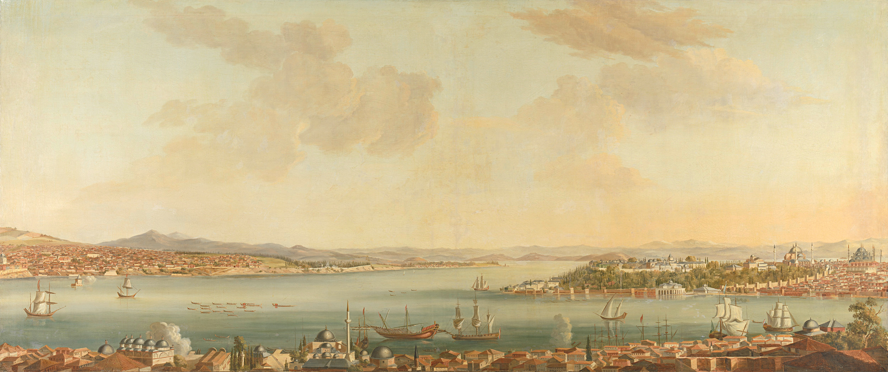

XÂY DỰNG HỆ THỐNG PHÁT HIỆN VÀ NHẬN DIỆN ĐỐI TƯỢNG

Slide 2
Lời Mở Đầu
Trong thời đại số, việc ứng dụng thị giác máy tính vào các lĩnh vực như giao thông, an ninh và y tế ngày càng phổ biến. Báo cáo này tập trung nghiên cứu và xây dựng hệ thống nhận diện đối tượng trong video thời gian thực, sử dụng các phương pháp học sâu hiện đại như YOLO, SSD, và Faster R-CNN, kết hợp kỹ thuật xử lý video để đạt hiệu năng cao. Nội dung bao gồm cơ sở lý thuyết, mô hình đề xuất và kết quả thực nghiệm, nhằm đánh giá tính khả thi của hệ thống trong các ứng dụng thực tế, đồng thời cung cấp tài liệu tham khảo hữu ích cho nghiên cứu về thị giác máy tính.

Slide 3
Phần I: Nhận dạng đối tượng trong video
1. Khái Niệm
Nhận dạng đối tượng: Xác định và phân loại đối tượng trong ảnh/video gồm:
Phát hiện đối tượng: Xác định vị trí trong khung hình.
Phân loại đối tượng: Gán nhãn (ví dụ: người, xe).
Theo dõi đối tượng: Duy trì nhận dạng qua các khung hình.
Thách thức trong video thời gian thực:
Xử lý nhanh, giảm nhiễu (nhòe, rung), cập nhật liên tục.
2. Ứng Dụng
An ninh & giám sát: Nhận diện khuôn mặt, phát hiện hành vi bất thường.
Giao thông: Đếm xe, nhận diện biển số, giám sát ùn tắc.
Công nghiệp: Giám sát sản xuất, phát hiện lỗi sản phẩm.
Y tế: Theo dõi bệnh nhân, phát hiện ngã.

Slide 4
Phần I: Nhận dạng đối tượng trong video
3. Kỹ Thuật Sử Dụng
3.1. HOG (Histogram of Oriented Gradients)
Ưu điểm:
Hiệu quả với đối tượng rõ ràng, dễ triển khai.
Nhược điểm:
Xử lý chậm, không hiệu quả với hình dạng thay đổi.
3.2. CNN (Convolutional Neural Network)
Ưu điểm:
Tự động trích xuất đặc trưng, hiệu suất cao.
Nhược điểm:
Cần GPU mạnh, dữ liệu lớn.
3.3. YOLO (You Only Look Once)
Ưu điểm:
Nhanh và hiệu quả: Phát hiện đối tượng trong một lần truyền qua mạng nơ-ron duy nhất.
Thời gian thực: Phù hợp với các ứng dụng yêu cầu xử lý nhanh, như giám sát video, lái xe tự động.
Đơn giản và tiết kiệm tài nguyên: Không cần quá nhiều bước phức tạp, dễ triển khai.
Nhược điểm:
Độ chính xác không cao với đối tượng nhỏ: YOLO có thể gặp khó khăn khi phát hiện các đối tượng nhỏ hoặc gần nhau.
Yêu cầu mạng nơ-ron mạnh mẽ: Dù nhanh, nhưng cần mạng nơ-ron đủ mạnh để đạt hiệu quả tối ưu

Slide 5
Phần II: Các framework, thư viện sử dụng
1. OpenCV
Khái niệm:
Thư viện mã nguồn mở cho xử lý hình ảnh và video, hỗ trợ đa nền tảng (Windows, macOS, Linux, iOS, Android).
Giao diện chính: C++ và Python (cv2).
2. PyTorch
Khái niệm: Framework học sâu mã nguồn mở từ Meta AI (2016), sử dụng đồ thị tính toán động.
3. PyQt6
Khái niệm: Công cụ lập trình giao diện người dùng (GUI) dựa trên thư viện Qt.
4. Pillow
Khái niệm: Thư viện xử lý hình ảnh trong Python, thay thế và cải tiến từ PIL.
5. NumPy & SciPy
NumPy: Thư viện cơ bản cho tính toán khoa học, xử lý mảng đa chiều.
6. Ultralytics
Khái niệm:
Thư viện hỗ trợ triển khai mô hình YOLO (YOLOv3 đến YOLOv8).
Tích hợp tính năng xử lý dữ liệu, theo dõi tiến trình.

Slide 6
Phần III: Phương pháp phát hiện đối tượng
YOLO (You Only Look Once) - Phương Pháp Phát Hiện Đối Tượng Thời Gian Thực
Giới thiệu:
Phương pháp phát hiện đối tượng nổi bật, được giới thiệu bởi Joseph Redmon vào năm 2016.
Phổ biến trong các ứng dụng thời gian thực.
Nguyên lý hoạt động:
Chia hình ảnh thành lưới (grid).
Mỗi ô dự đoán các bounding boxes và xác suất đối tượng.
Quá trình xử lý chỉ cần một lần truyền (single forward pass).
Ưu điểm:
Nhanh và hiệu quả: Xử lý trong một lần truyền giúp tăng tốc độ.
Thời gian thực: Phù hợp với các ứng dụng yêu cầu phát hiện ngay lập tức.
Đơn giản và tiết kiệm tài nguyên.
Ứng dụng:
Giám sát video trực tiếp, lái xe tự động, nhận diện trong camera an ninh.

Slide 7
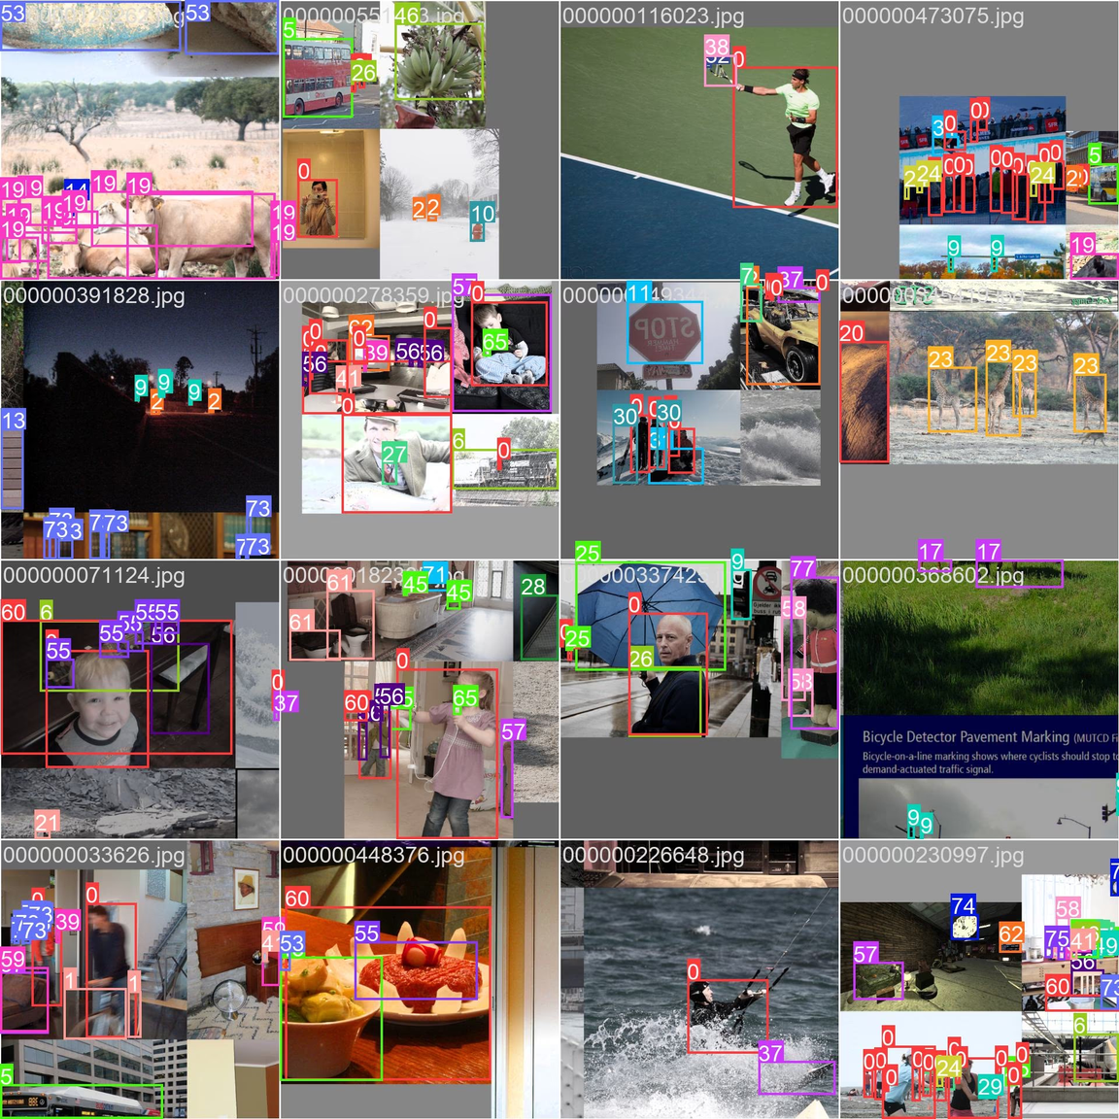
Phần III: Dữ liệu và Tiền xử lý
1. Nguồn dữ liệu:
COCO Dataset:
Bộ dữ liệu chuẩn, chứa các đối tượng phổ biến như: ô tô, xe máy, biển báo, xe tải, v.v.
Dữ liệu tự thu thập:
Hình ảnh và video từ môi trường thực tế, gồm các đối tượng: xe đạp, ô tô, xe máy, đèn giao thông.

Slide 8
Phần III: Dữ liệu và Tiền xử lý
2. Tiền xử lý dữ liệu:
Thay đổi kích thước (Resize):
Kích thước cố định, thường là 640x640 pixel, giảm tính toán và chuẩn hóa định dạng ảnh.
Chuẩn hóa (Normalization):
Chuyển giá trị pixel về phạm vi [0, 1], cải thiện tốc độ và độ chính xác huấn luyện.
Bổ sung dữ liệu (Augmentation):
Tăng tính đa dạng bằng các kỹ thuật như:
Lật ngang, xoay.
Điều chỉnh độ sáng, màu sắc.
Mô phỏng các điều kiện thực tế, giúp tăng khả năng tổng quát hóa của mô hình.

Slide 9
Phần IV: Độ đo đánh giá mô hình phát hiện đối tượng
Precision (Độ chính xác)
Định nghĩa: Tỷ lệ giữa các phát hiện đúng (TP) và tổng số phát hiện (TP + FP).
Ý nghĩa: Đo lường độ chính xác của mô hình trong việc phát hiện đối tượng thực sự có trong hình ảnh.
Recall (Độ nhạy)
Định nghĩa: Tỷ lệ giữa các phát hiện đúng (TP) và tổng số đối tượng thực tế có trong hình ảnh (TP + FN).
Ý nghĩa: Đo lường khả năng của mô hình trong việc phát hiện tất cả các đối tượng mục tiêu.
F1-Score
Định nghĩa: Trung bình điều hòa giữa Precision và Recall, cung cấp đánh giá tổng hợp hiệu suất mô hình.

Slide 10
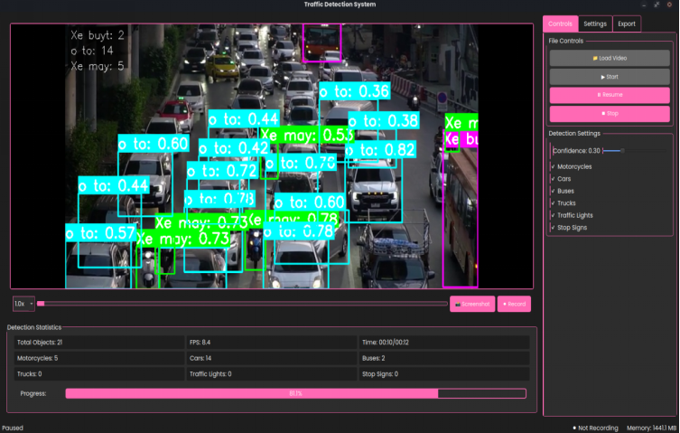
Phần V: Kết Quả

Slide 11
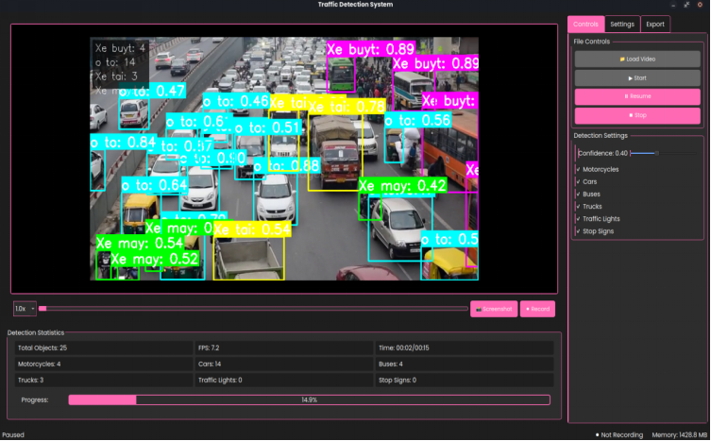
Phần V: Kết Quả

Slide 12
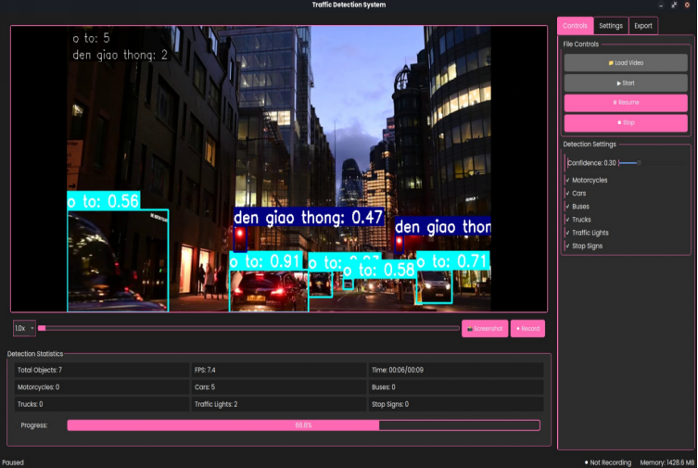
Phần V: Kết Quả

Slide 13
THANK YOU
Together

